Slide 2
Формирование базовых учебных действий у младших школьников с умственной отсталостью посредством дидактических игр

Slide 3
Без игры не может быть полноценного умственного развития. Игра – это огромное светлое окно, через которое в духовный мир ребёнка вливается живительный поток представлений, понятий. Игра – это искра, зажигающая огонёк пытливости и любознательности.
В.А. Сухомлинский.

Slide 4
Что же такое дидактическая игра?
Дидактическая игра – это самостоятельный вид деятельности, благодаря которой дети учатся.
Игры могут быть индивидуальнымиили коллективными.

Slide 5
Виды дидактических игр
Игры-упражнения
Словесные
Игры-соревнования
Настольные
Игры с предметами

Slide 6
коммуникативные
личностные
БУД
познавательные
регулятивные

Slide 7
Личностные базовые учебные действия.
Осознание себя как ученика, заинтересованного обучением;
Способность к осмыслению и принятию социального окружения и своего места в нём;
Формирование положительного отношения к окружающей действительности;
Формирование самостоятельности в выполнении учебных заданий, поручений, договорённостей;
Понимание личной ответственности за свои поступки на основе представления об этических нормах и правилах поведения в обществе.

Slide 8
Коммуникативные базовые учебные действия
Вступать в контакт с окружающими, работать в образовательном коллективе;
Слушать и понимать инструкцию к заданию;
Сотрудничать с учителем и одноклассниками в разных социальных ситуациях, доброжелательно относиться, сопереживать;
Обращаться за помощью и принимать помощь.

Slide 9
Регулятивные базовые учебные действия
Адекватно использовать ритуалы школьного поведения (поднимать руку, вставать и выходить из-за парты);
Принимать цели и произвольно включаться в деятельность, следовать предложенному плану и работать в общем темпе с помощью учителя;
Корректировать выполнение задания в соответствии с планом под руководством учителя;
Соотносить свои действия, их результаты с заданными образцами, принимать оценку деятельности;
Участвовать в деятельности, контролировать и оценивать свои действия и действия одноклассников с помощью учителя.

Slide 10
Познавательные базовые учебные действия
Назвать, характеризовать предметы по их основным свойствам (цвету, форме, размеру, материалу);
Находить общее и различное с помощью учителя;
Устанавливать родо-видовые отношения предметов;
Делать простейшие обобщения, сравнивать, классифицировать на наглядном материале;
Пользоваться знаками, символами, предметами – заместителями;
Наблюдать, работать с информацией (понимать изображение, устное высказывание, элементарное схематическое изображения, предъявленные на бумажных и предметных носителях) под руководством учителя.

Slide 11
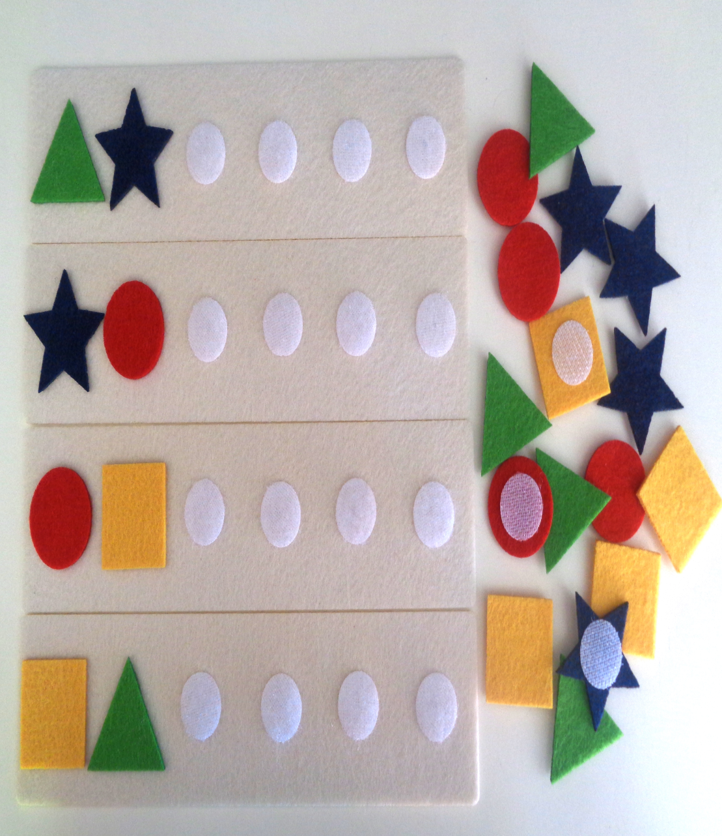
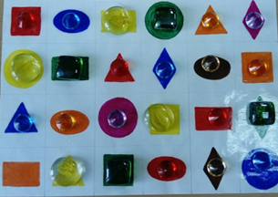
Дидактические игры, используемые на уроках
Математические игры

Slide 12
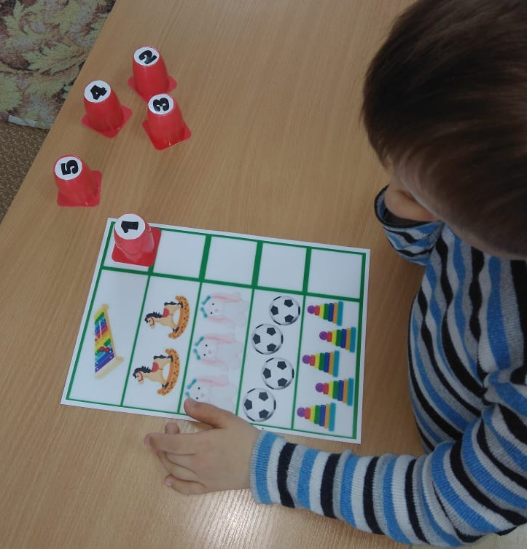
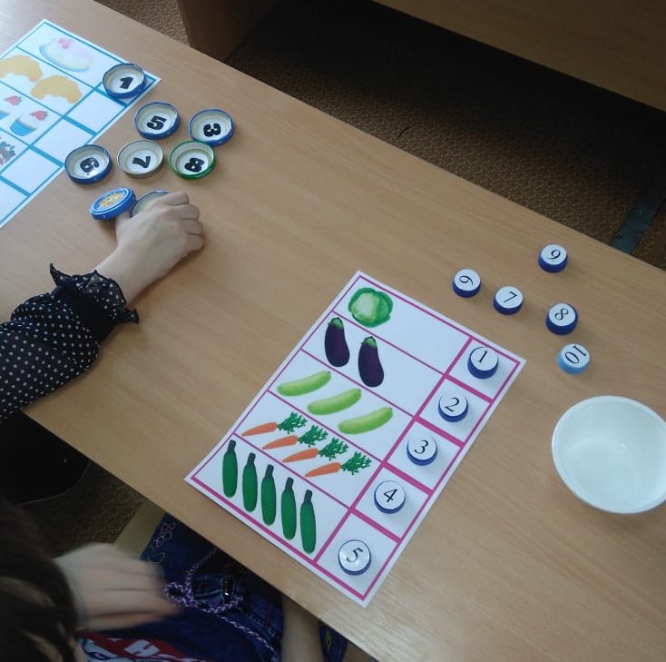
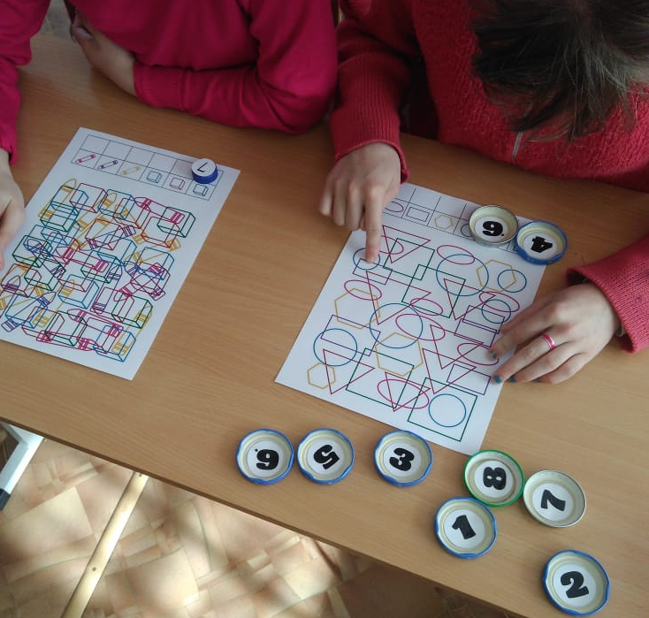
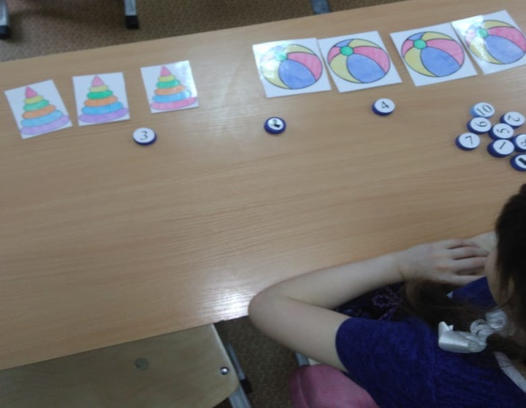
Игры с крышками

Slide 13
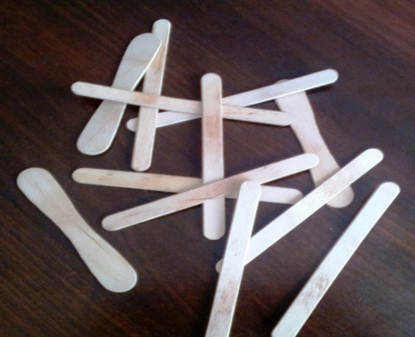
Игры с деревянными палочками и полосками из фетра

Slide 14
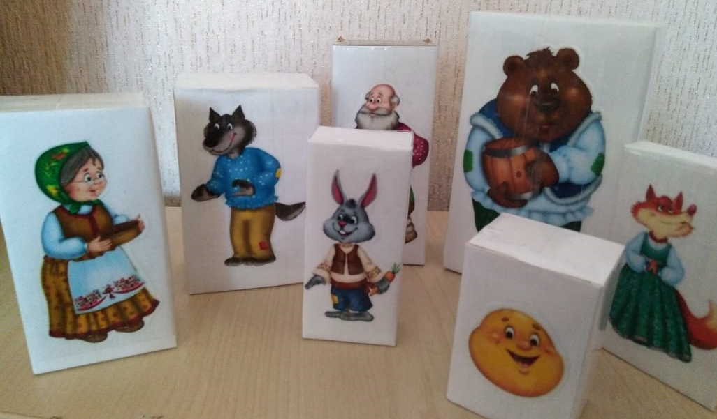
Дидактические игры, используемые на уроках
Коммуникативные и творческие игры

Slide 15
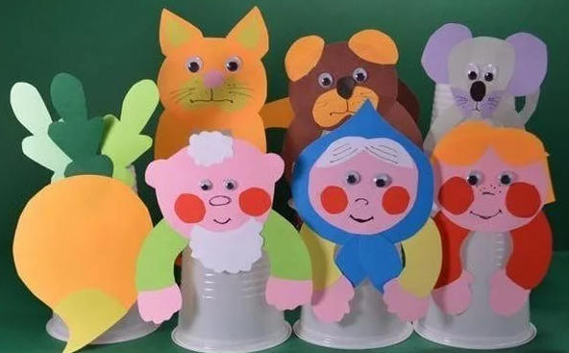

Slide 16
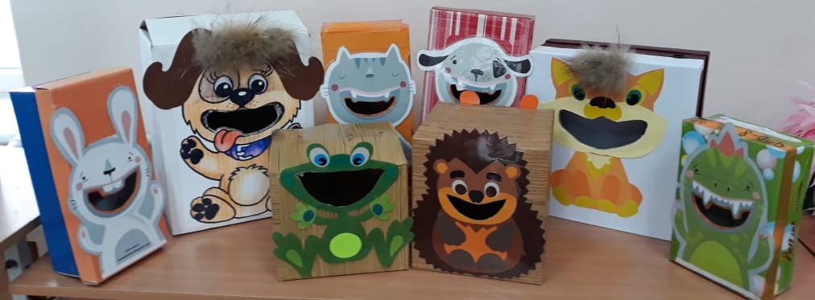
Дидактические игры, используемые на уроках
Познавательные игры

Slide 17
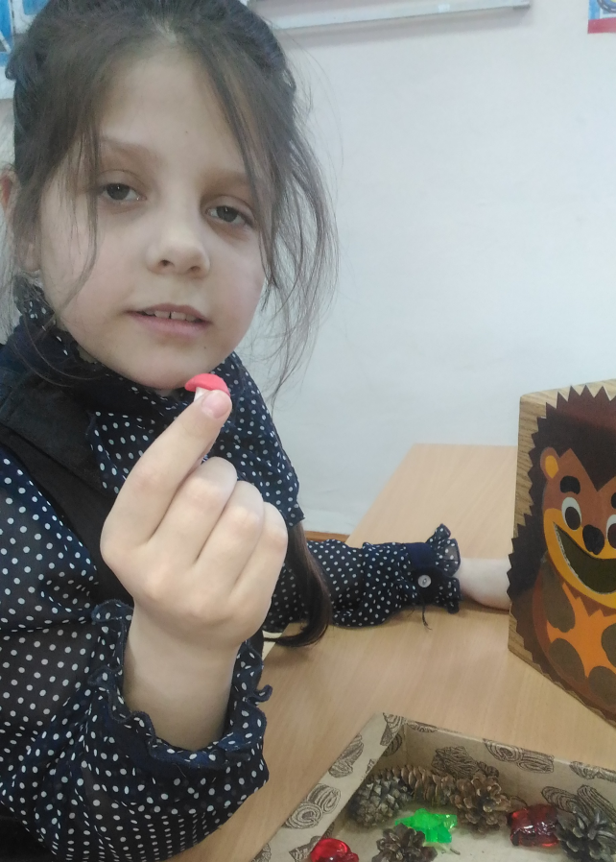

Slide 18
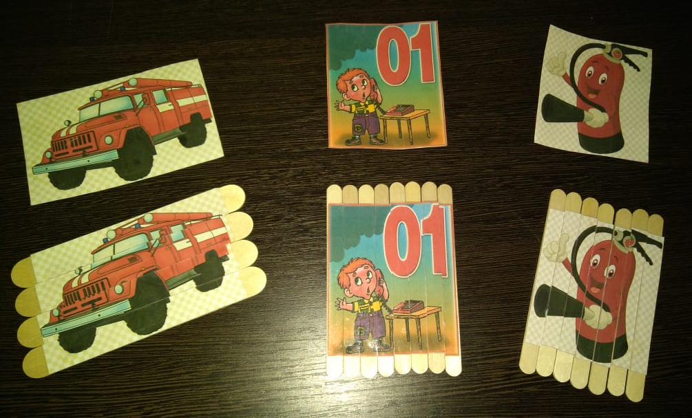
Игры по ППБ

Slide 19
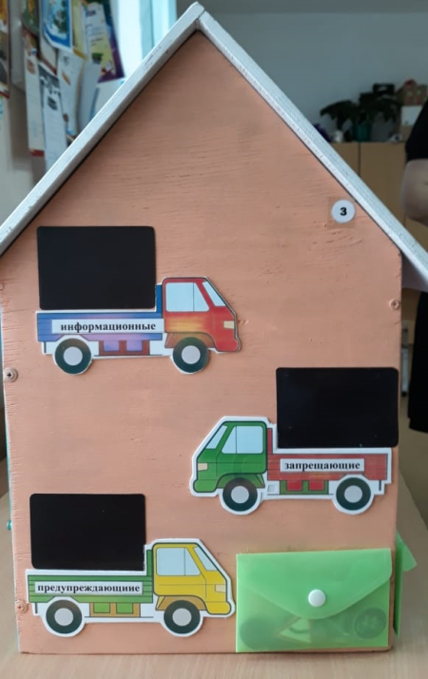
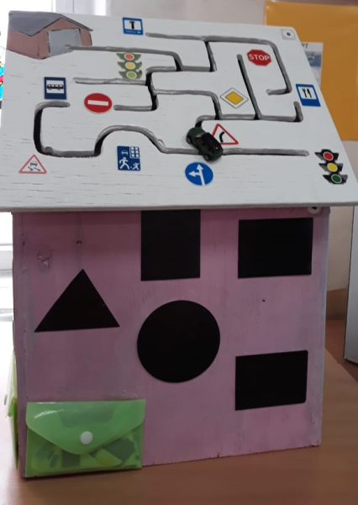
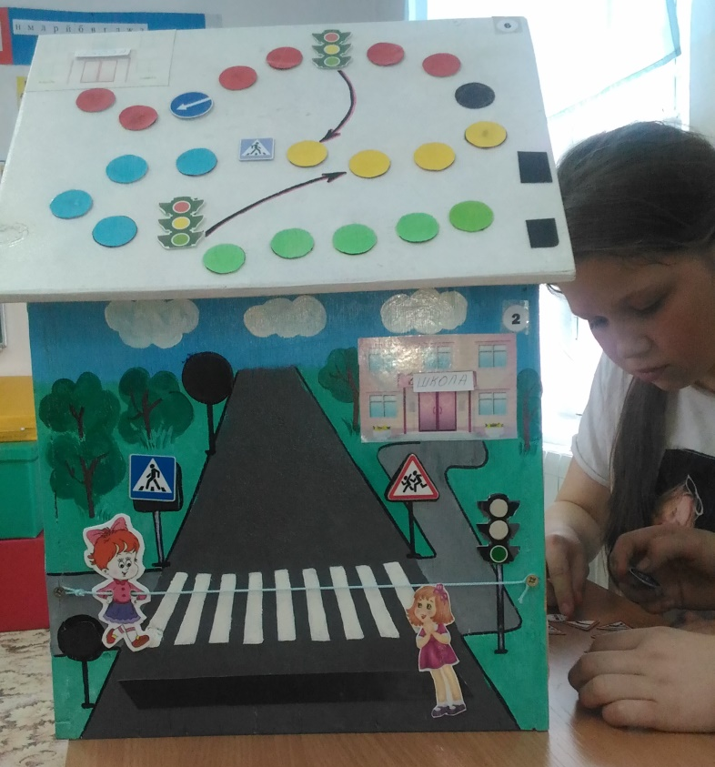
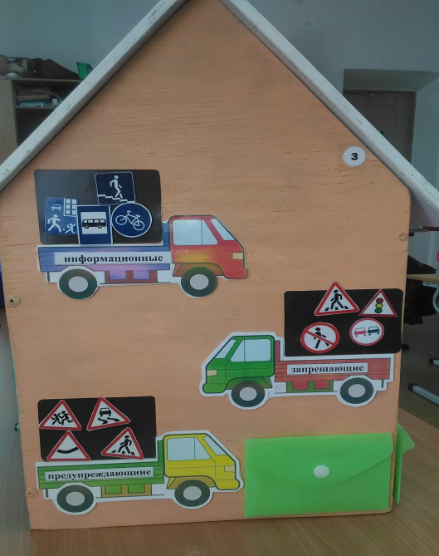
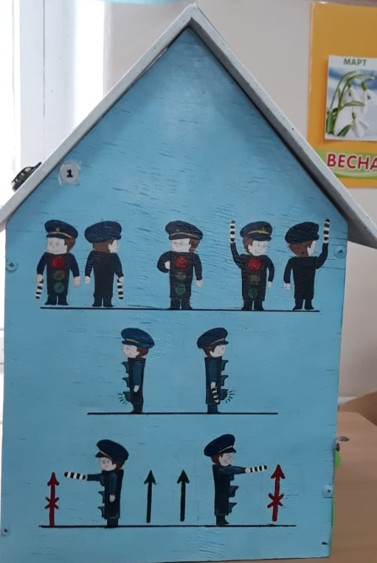
Бизиборд по
ПДД

Slide 20
Тематический указатель игр и упражнений.
Овладение системой цветовых эталонов:
Хроматические цвета
Ахроматические цвета
Цветовой спектр
Получение цвета
Изменяемость цветового тона по светлоте
Формирование способов обследования цвета предметов:
Восприятие сложного цвета
Тёплые и холодные цвета
Сопоставление по цвету предмета и его изображения
Закрепление цветовой характеристики в памяти
Обучение действию с цветом по слуховой инструкции
Закрепление представлений о цвете в пространстве
Развитие аналитического восприятия цвета:
Построение цветовых сочетаний по образцу
Построение цветовых сочетаний по замыслу
Составление рядов из аналогичных по цвету предметов
Нахождение лишнего предмета по цвету в ряду
Составление рядов в ритмически заданной последовательности

Slide 21
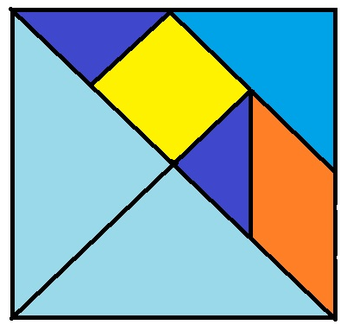

Slide 22
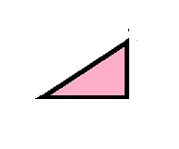
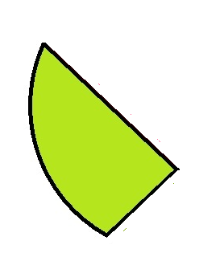
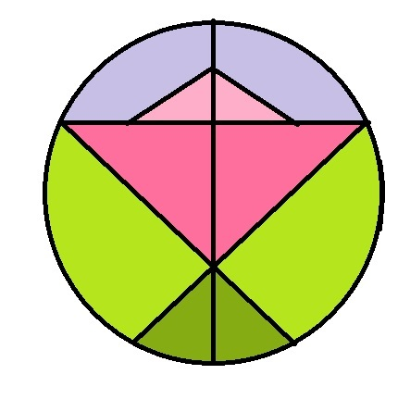

Slide 23
Отбери предметы такого же цвета

Slide 24
Найди ошибку.

Slide 25
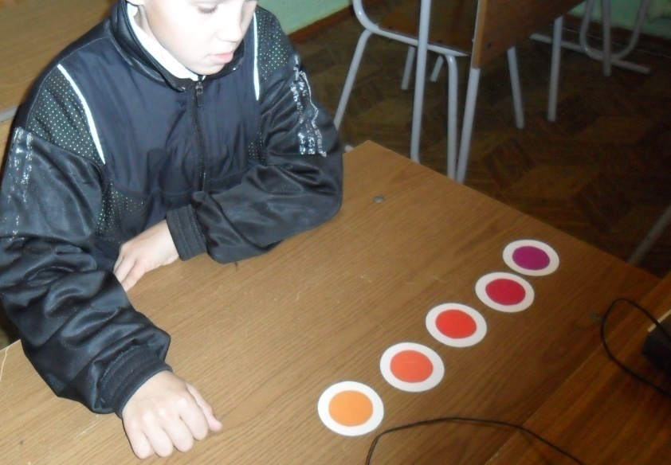

Slide 26
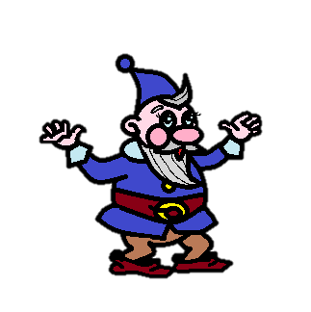
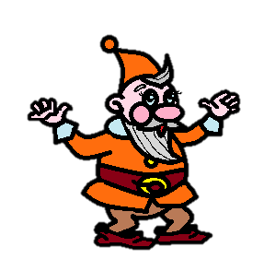
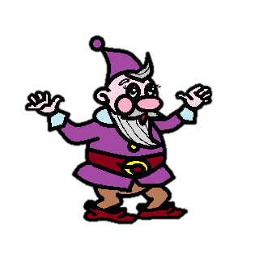
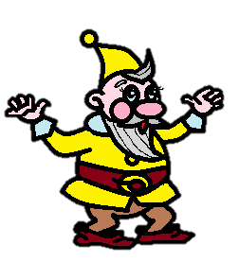
Цветовой спектр. Домики и гномики.

Slide 27
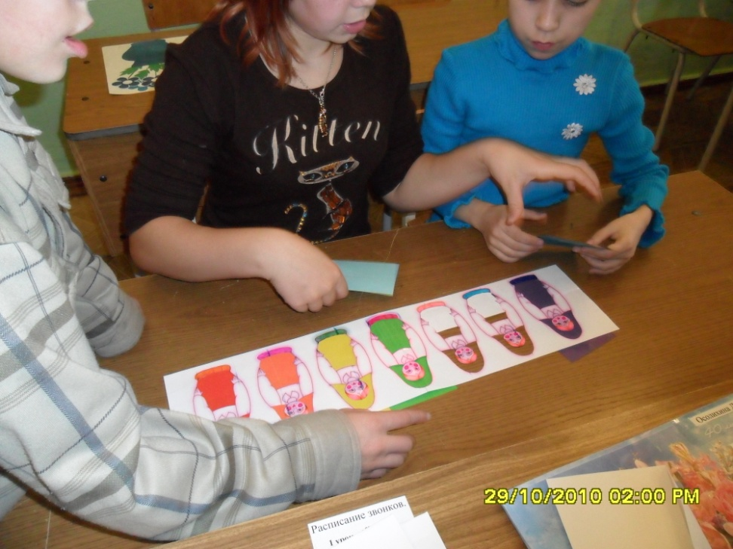

Slide 28
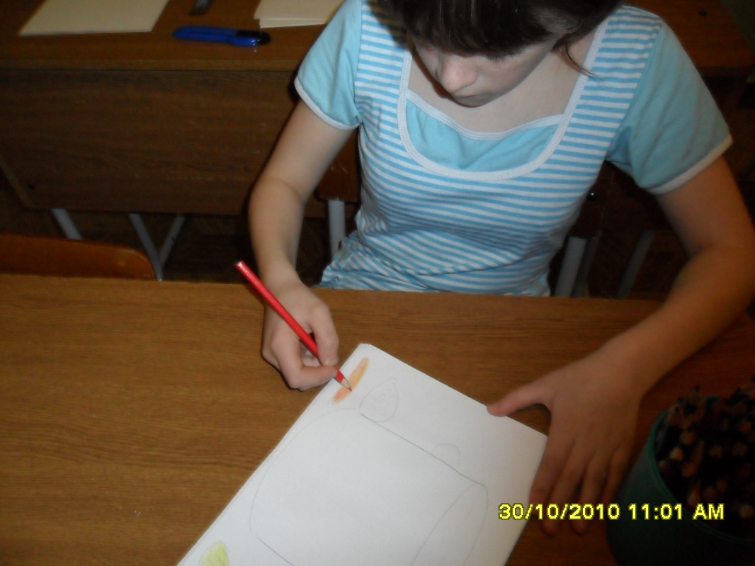
Получение цвета.

Slide 29
Найди подходящую заплатку

Slide 30
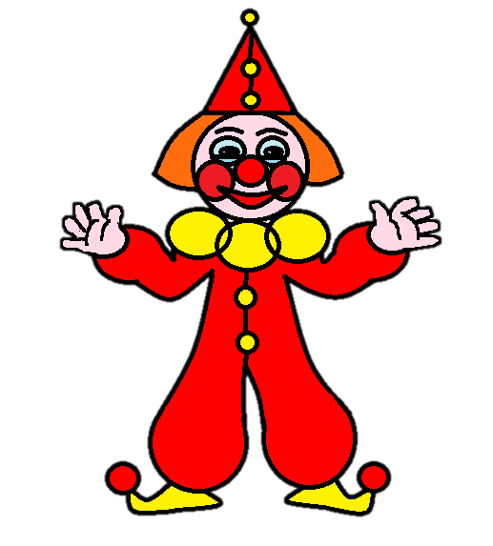
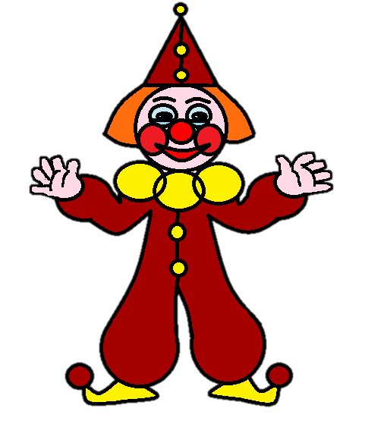
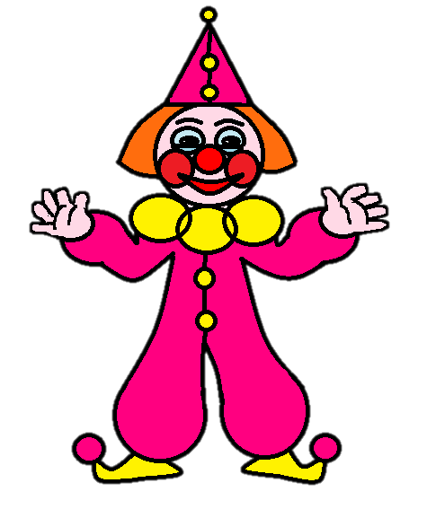
Сложные цвета. Весёлые клоуны.

Slide 31
«Температура» цвета. Составь букет.

Slide 32
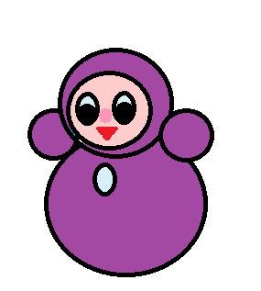
Чья картинка?

Slide 34
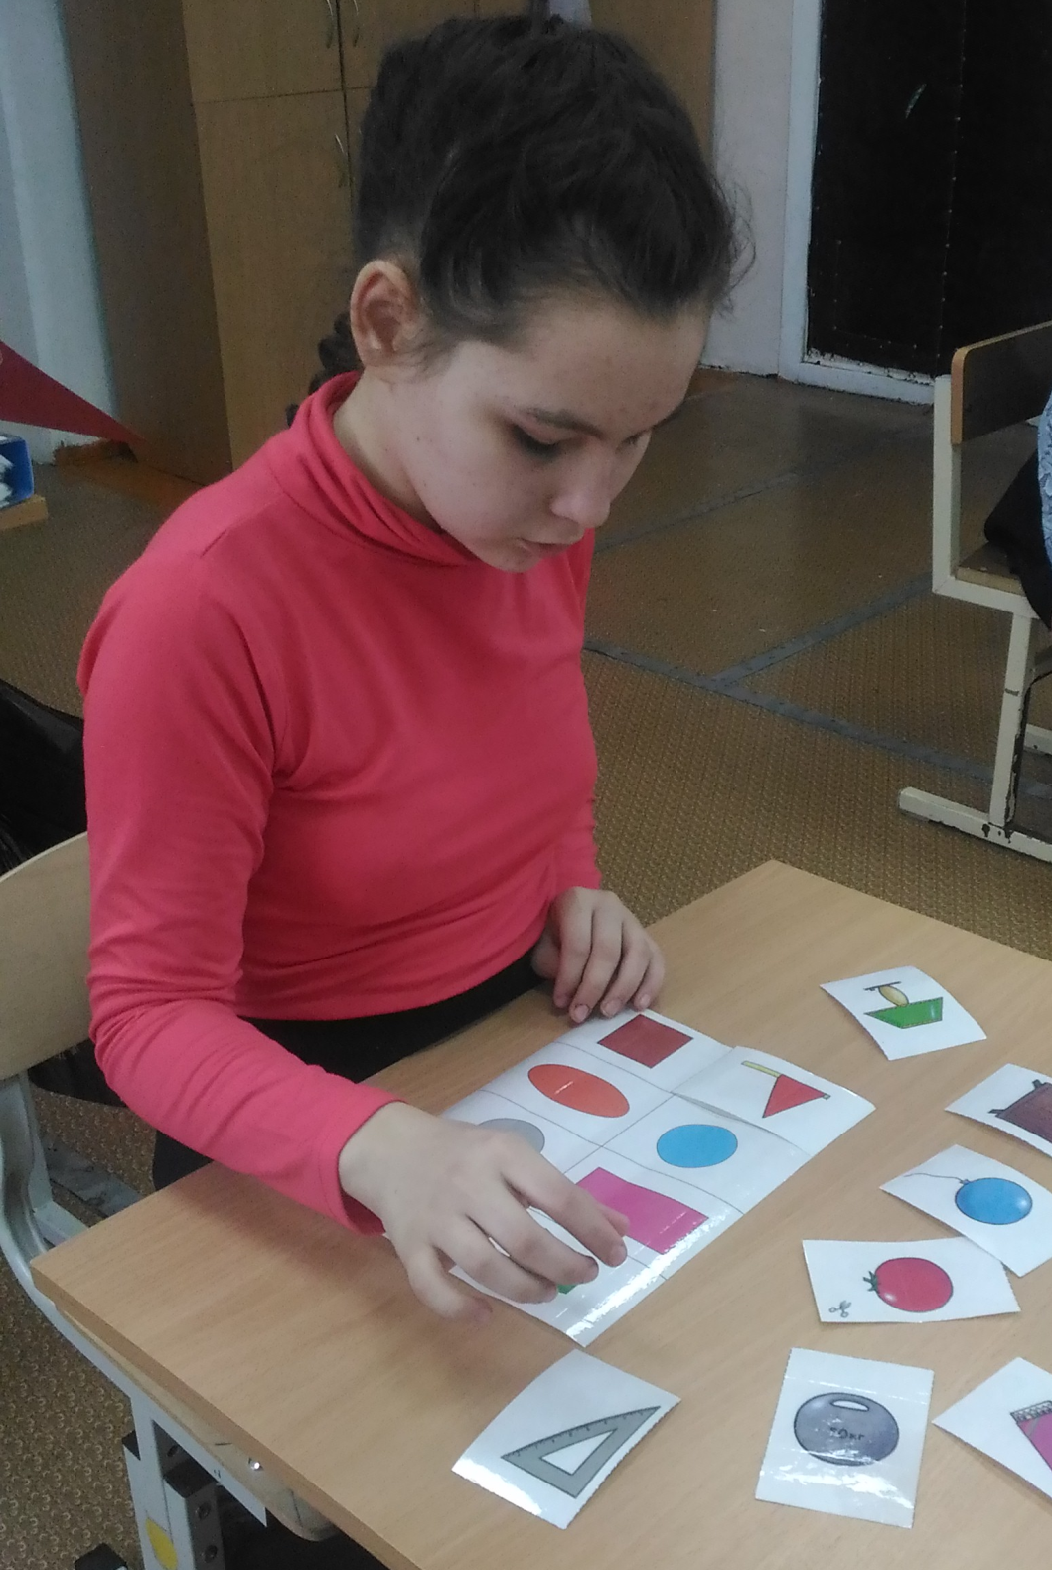

Slide 35
Выложи так же

Slide 36
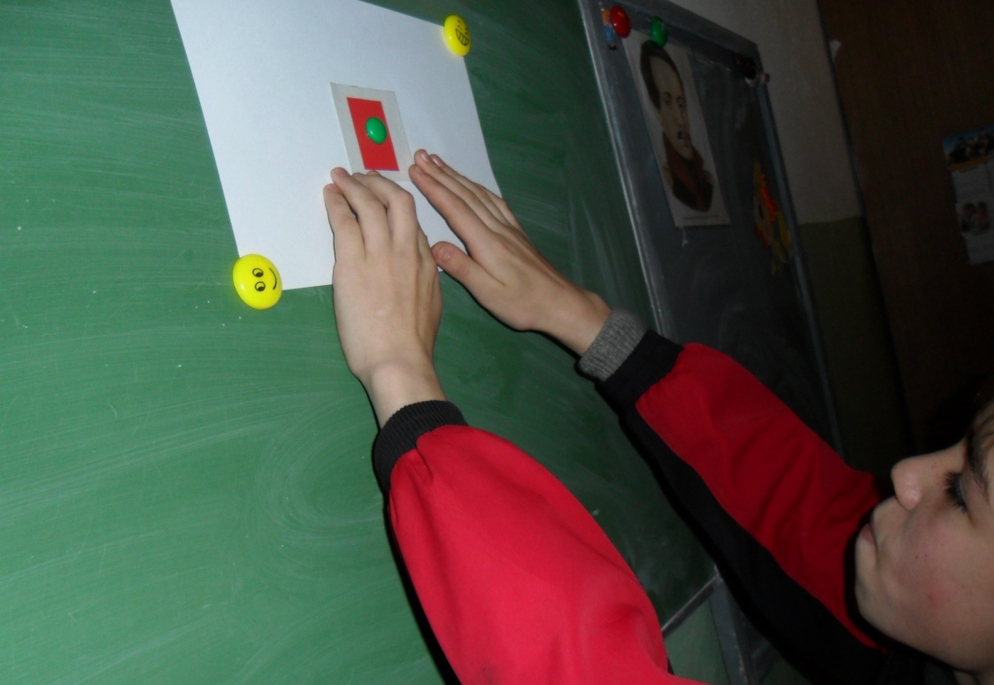
Слуховой диктант.

Slide 37
Дополни узор

Slide 38
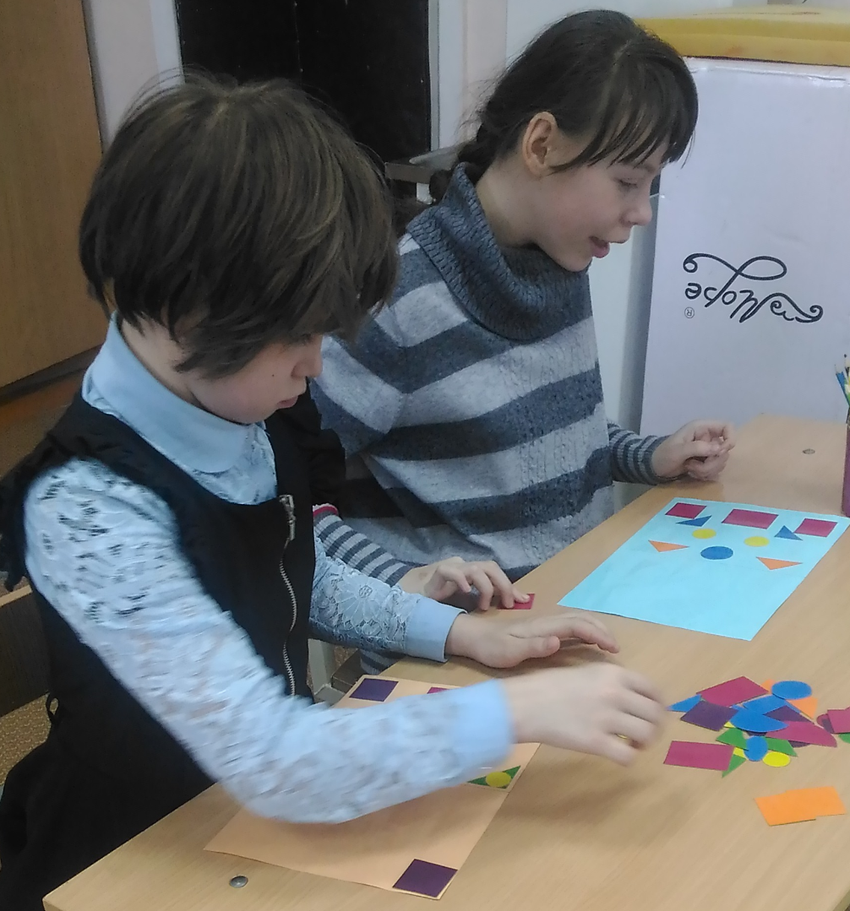
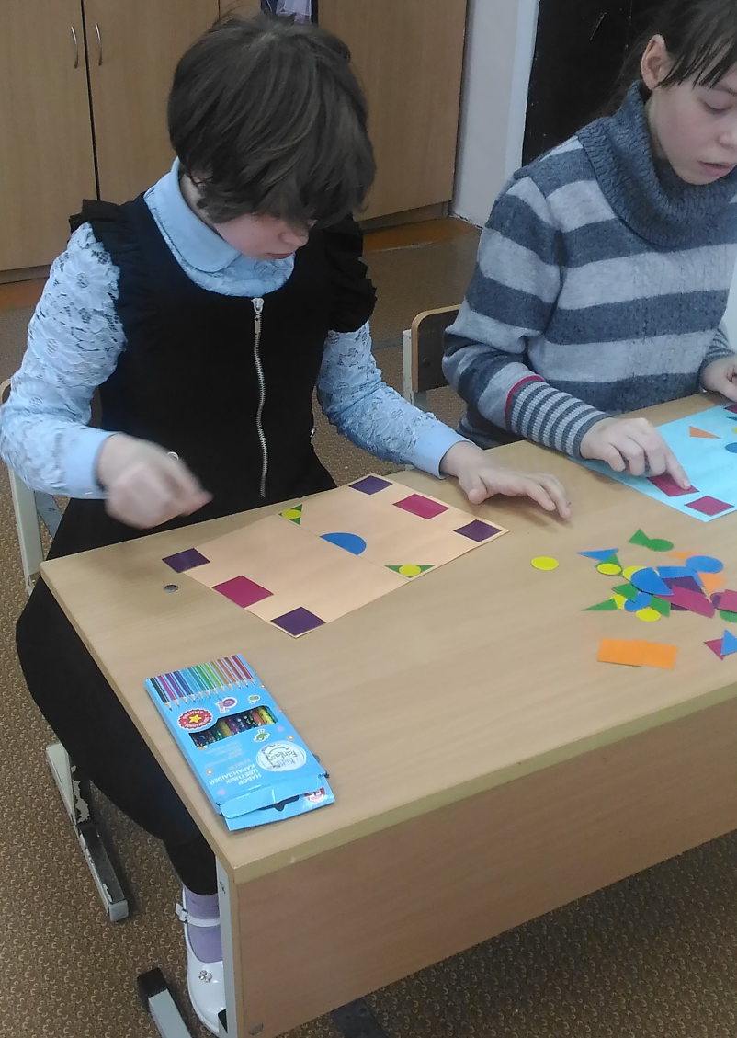

Slide 39
Составь картинку

Slide 40
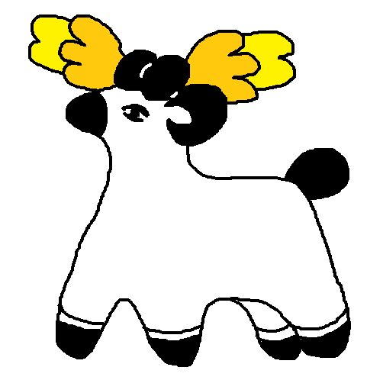
Дымковская игрушка

Slide 41
Найди пару

Slide 42
«Третий лишний»

Slide 43
Рыбки в аквариуме

Slide 45
Бусы

Slide 46
Цветное лото

Slide 47
Дидактическая игра - это многоплановое, сложное педагогическое явление: оно является и игровым методом обучения детей, и формой обучения, и самостоятельной игровой деятельностью. Игра позволяет формировать БУД у учащихся и является средством всестороннего воспитания личности ребёнка.

Slide 48
Спасибо за внимание!
До новых встреч!

